Slide 1
НАО «Евразийский национальный университет им. Л.Н. Гумилева»
Транспортно-энергетический факультет
Кафедра «Организация перевозок, движения и эксплуатация транспорта»
Бекенов Тасыбек Нусупбекович
Профессор, доктор технических наук

Slide 2
по дисциплине MND5307 «Методология научной деятельности»

Slide 3
Лекция № 6
Тема: Общая характеристика патентной системы в Республике Казахстан

Slide 4
План:
1 Введение
2 Понятие интеллектуальной и промышленной собственности
3 Система охраны интеллектуальной собственности и патентная система
4 Список рекомендуемой литературы

Slide 5
В Казахстане, как и в ряде стран, бывшего СССР, совершенствование правовой охраны результатов интеллектуальной деятельности, гармонизация национального законодательства, создание и эффективное использование механизмов вовлечения интеллектуальной собственности в хозяйственный оборот должны заменить существенную ориентацию на доминирующее использование национальных природных ресурсов. Без этого невозможен устойчивый экономический рост-основа процветания государства.

Slide 6
1. В соответствии с п. (viii) ст. 2 Конвенции, учреждающей Всемирную Организацию Интеллектуальной Собственности, «интеллектуальная собственность» включает права, относящиеся к:
литературным, художественным и научным произведениям
исполнительской деятельности артистов, звукозаписи, радио- и телевизионным передачам,
изобретениям во всех областях человеческой деятельности,
научным открытиям
промышленным образцам
товарным знакам, знакам обслуживания, фирменным наименованиям и коммерческим обозначениям
защите против недобросовестной конкуренции, а также все другие права относящиеся к интеллектуальной деятельности в производственной, научной, литературной и художественной областях.

Slide 7
Изобретения, полезные модели, промышленные образцы в большинстве стран мира охраняются особыми документами — патентами. Термин «патент» производен от латинского «patens», что переводится как «быть открытым, доступным взору публики». Документ, имеющий печать на лицевой стороне, назывался «открытая грамота» от латинского выражения «literae patentes». Содержание этого документа можно было прочесть, не повредив при этом самой печати. К слову, и патенты РК имеют печать на лицевой стороне, и содержание патента также можно прочитать, не повредив печати.

Slide 8
В законодательстве об объектах интеллектуальной, а значит и промышленной собственности широко используется выражение «охрана прав». Этим понятием охватываются все допущенные в праве формы, методы, способы обеспечения прав (в том числе нарушенных).
В систему охраны прав составной и главной ее частью входит подсистема мер защиты субъективных прав, вступающая в действие при их нарушении. Другими составными частями являются меры государственного принуждения и материального поощрения, а также средства восстановления нарушенного права и удовлетворения признаваемого законом интереса.
Таким образом, система охраны гражданских прав является самой широкой категорией, включающей в себя множество разных по направленности действия групп правовых средств.

Slide 9
Начиная с 1992 г. по сегодняшний день в Республике Казахстан уже сформирована основа системы правовой охраны интеллектуальной собственности в целом на основе совершенно новой подотрасли законодательства — права интеллектуальной собственности, в которой определены правовой режим наиболее значимых объектов творчества, субъектов отношений по их поводу и содержание таких отношений

Slide 10
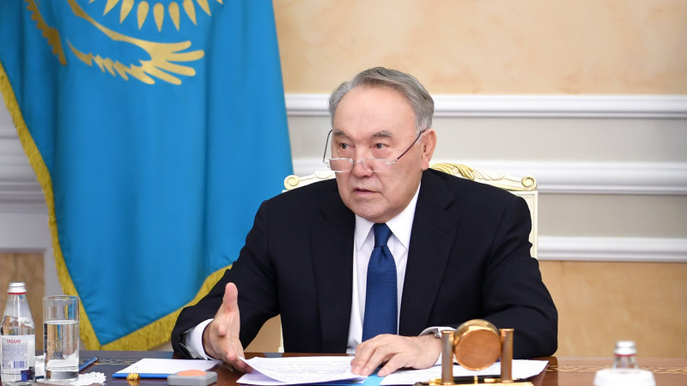
В мае 2003 года Президентом Казахстана Н. Назарбаевым была утверждена Стратегия индустриально-инновационного развития Казахстана на 2003-2015 годы (Стратегия). В Стратегии уделено внимание вступлению Казахстана в ВТО с целью создания благоприятных условий для устойчивого экономического роста за счет осуществления внешней торговли и коренной перестройки внутренних условий производства товаров и услуг в соответствии с правилами и нормами, принятыми в этой организации.

Slide 11
СПАСИБО ЗА ВНИМАНИЕ!

